Slide 1
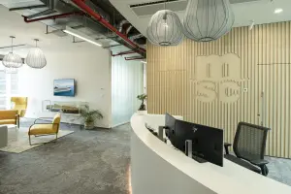
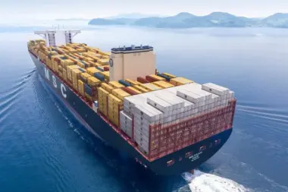
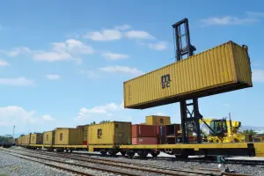
MSC a Medlog Přidej se k nám…
Proč právě my?
Patříme mezi špičky na trhu v přepravě
Možnost kariérního růstu u rejdaře
Rozvoj znalostí v logistice a přepravě
Moderní kanceláře v centru Prahy na Andělu
Neomezený přísun skvělé kávy a čaje
Firemní notebook, stravenky, multisportka, 5 týdnů dovolené, sick days
200 000
zaměstnanců
675
poboček
Aktuálně máme otevřeny tyto pozice:
800
lodí
Specialista pozemní/námořní přepravy
Umíš komunikovat s klienty?
domluvíš se bez problému česky a anglicky slovem i písmem?
orientuješ se v Microsoft Office?
Jsi komunikativní, samostatná/ý, umíš si prioritizovat úkoly a rád/a pracuješ v kolektivu?
Recepční
máš reprezentativní vystupování?
domluvíš se česky a ideálně i anglicky?
nedělá ti potíže kamkoliv zavolat, cokoliv vyřídit, někam zajet?
máš základní znalost práce na pc?
155
zemí
70
terminálů
Data Analytik
orientuješ se v Excelu a Power BI?
jsou ti jasné zásady vývoje v prostředí BI?
máš znalost modelování vrstev a granulity dat, relačních databází, matematiky a statistiky?
k tomu angličtinu, analytické myšlení a jsi spolehlivý?
22,5 milionu přepravených kontejnerů ročně
Vidíš se v nějákém popsaném profilu nebo někoho takového znáš?
CV můžeš zasílat na:
hana.pechackova@msc.com nebo jana.novackova@msc.com
Budeme se těšit na osobní setkání..

